Slide 1
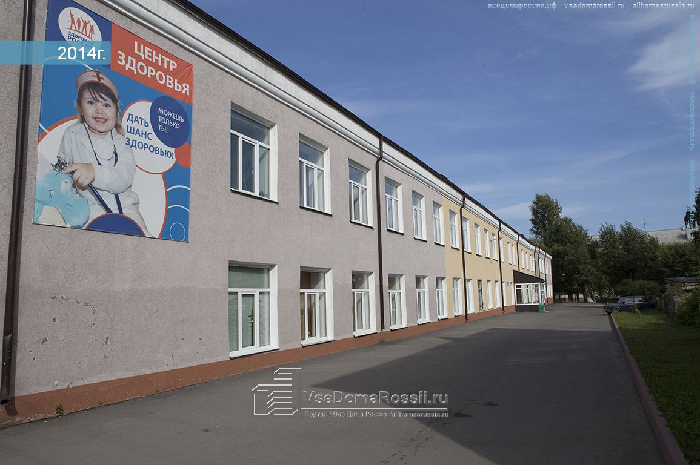
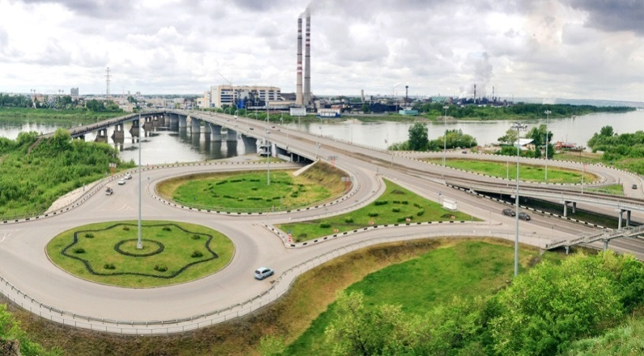
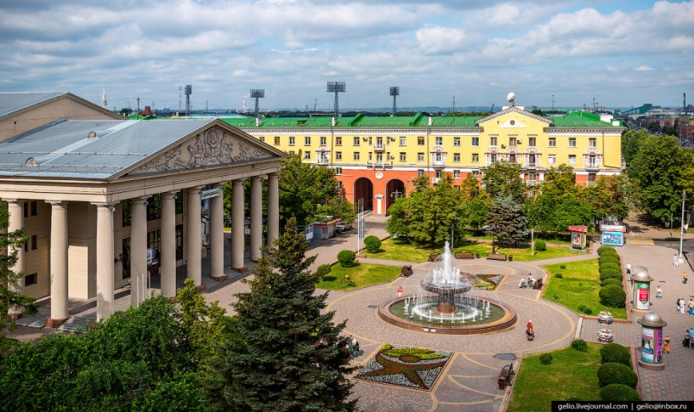
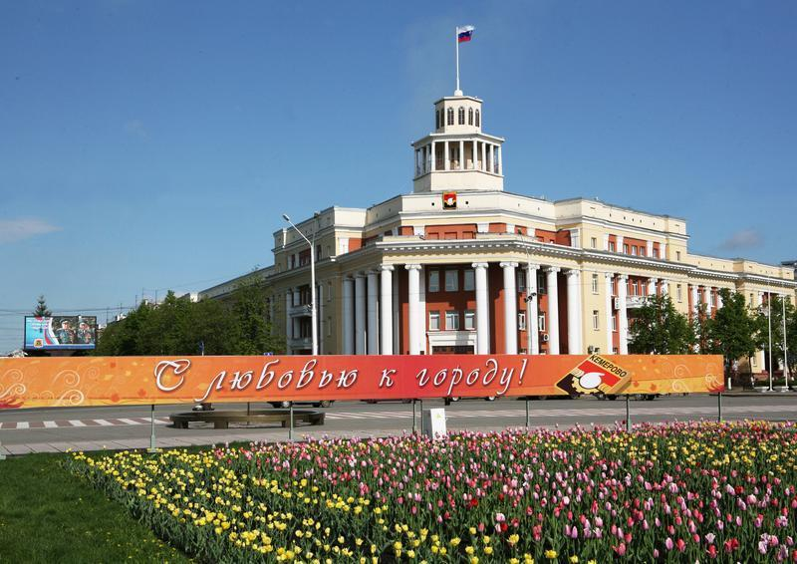
« Оптимизация процесса проведения профилактических осмотров несовершеннолетних »

Slide 2
Проект: « Оптимизация процесса проведения профилактических осмотров несовершеннолетних »
Место реализации проекта:
Государственное Автономное Учреждение Здравоохранения Кемеровской области «Кемеровская Городская Детская Клиническая Больница №1»
2018г.

Slide 3
Удовлетворенность обслуживанием в поликлинике
2017г.

Slide 4

Обоснование процесса:
Исключение недовольства потребителей качеством оказания услуг;
Обеспечение равномерного распределения нагрузки между врачами узкими специалистами;
Организации проведения профилактических осмотров на принципах непрерывного потока пациентов с соблюдение нормативов времени приема на 1 пациента;

Slide 5

Команда проекта:
Руководитель проекта:
Яхно Н.Б. - зав.отделением профилактики
Рабочая группа:
Чухванцева Л.Н. - зав.педиатрическим отделением
Соснина Ю.Г. - зав.педиатрическим отделением
Саттарова И.Ю.- зав.педиатрическим отделением
Синицская А.И. – старшая мед.сестра отделения профилактики
Крючков Р.В. - программист

Slide 6
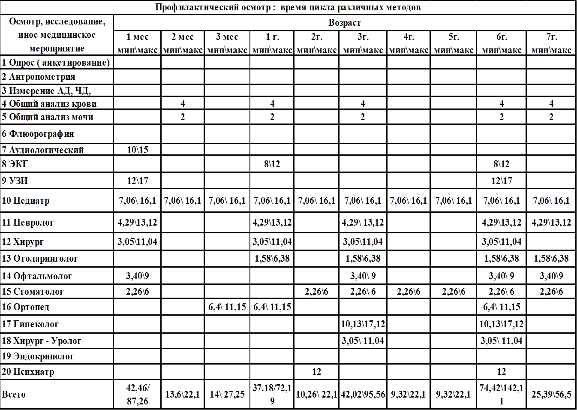
Время цикла – текущее состояние

Slide 7
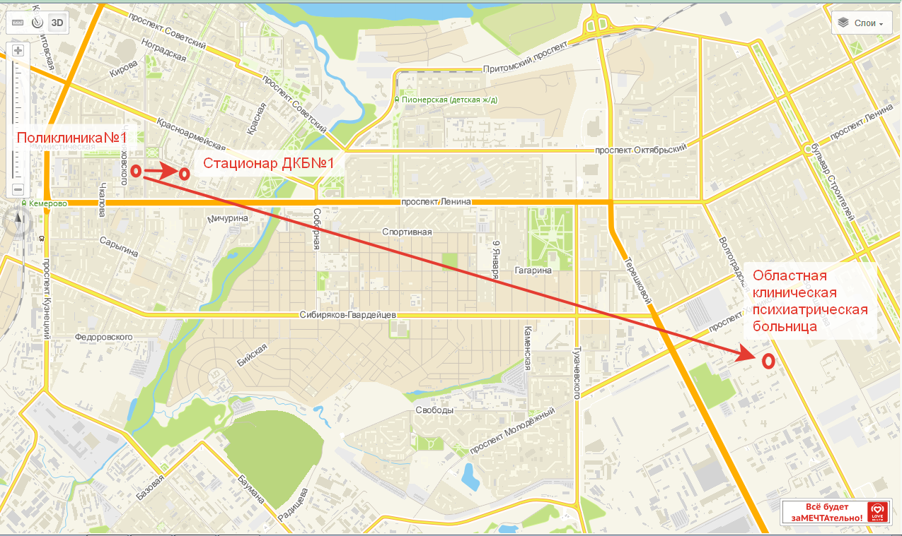
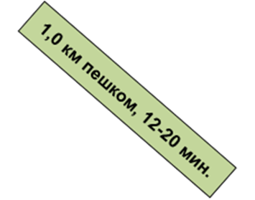
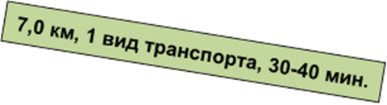

Особенности расположения МО при прохождении профилактического осмотра

Slide 8

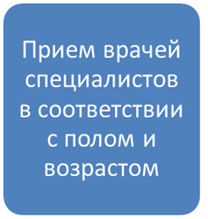
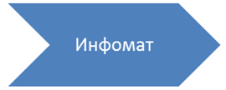








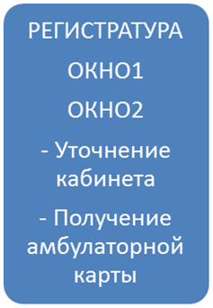
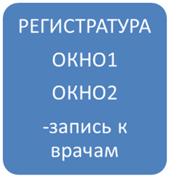


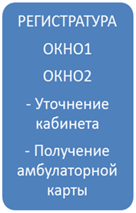

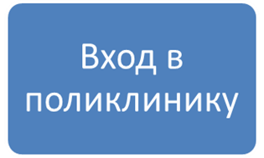
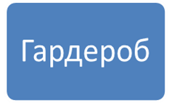

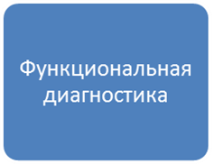





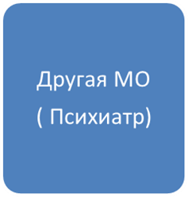




Карта текущего состояния
2
3,05-13,12 мин
Очередь 3-4 чел.
30-40 мин.
2-5 мин
7,06-16,1
мин
2-4 мин
1
3,30-4,05 мин
4
3
5
1
8,00-15,00 мин
Очередь 1-2 чел.
3-13 мин
Очередь 1-2 чел.
3-13 мин
Очередь 1-3 чел.
3-8мин.
Очередь 3-4 чел.
30-40 мин.
105 – 293 мин
1 – 21 день
2
Расстояние : 1088 – 9236,5 м.
5,25м.
15м.
30,75 – 53,25м.
38,25-9000м.
67- 109,75м.

Slide 9
Проблемы:
1 Ожидание получения услуги ( консультация врача и исследования) от 1 до 21 дня;
2 Запись к узким специалистам и на исследования в разные дни и время;
3 Лабораторные, функциональные исследования, консультация врача - психиатра проводятся в другом здании ( отдаленность);
4 Длительная доставка результатов исследований профилактических осмотров и их потеря при транспортировке;
5 Необходимость повторного посещения врача педиатра участкового;

Slide 10
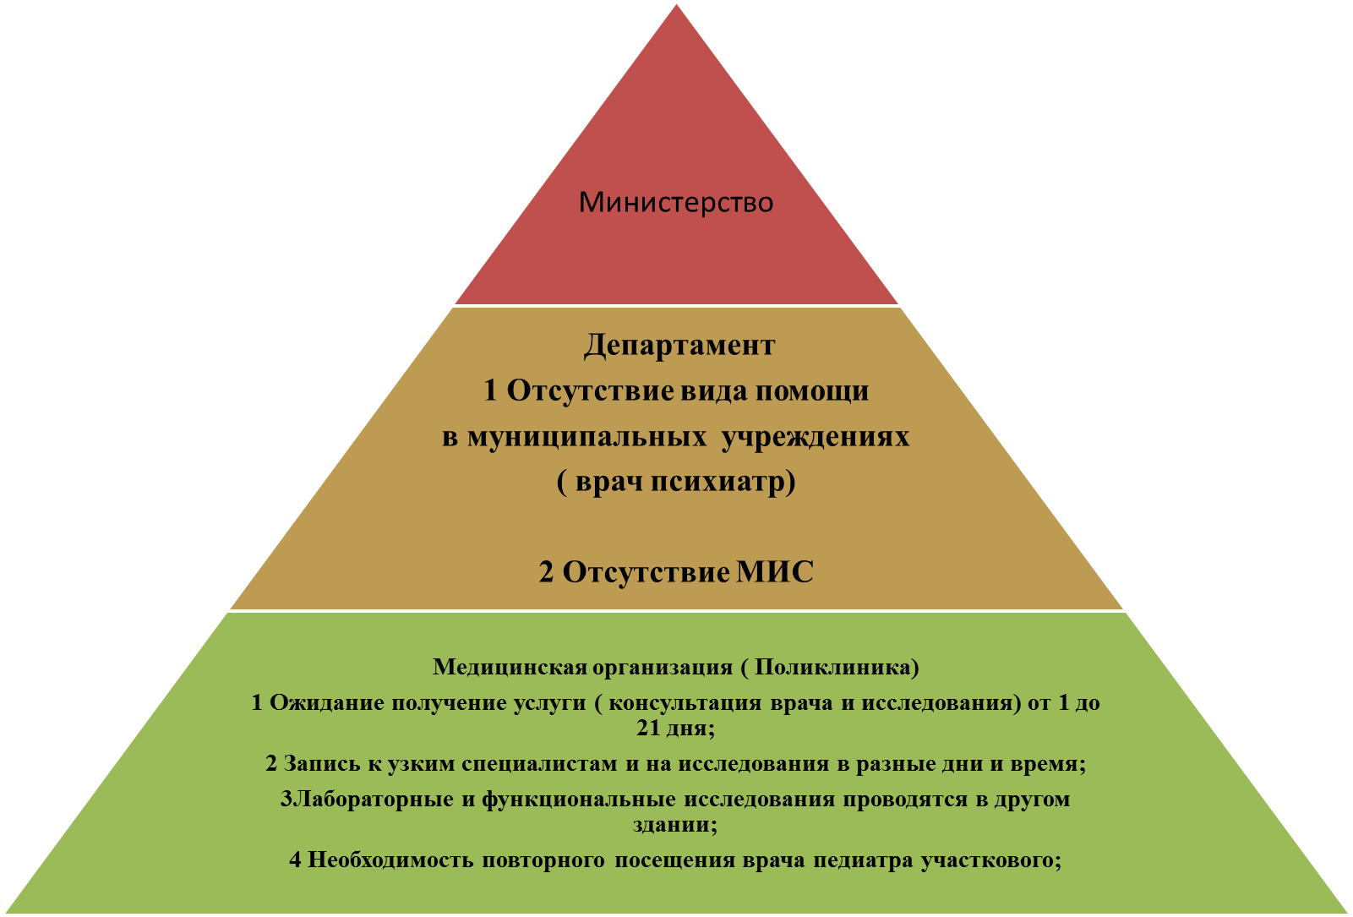
Распределение проблем по иерархии

Slide 11

Цели проекта:
1 Сокращение времени проведения профилактического осмотра
Исходное : 1 - 21 день
Целевое : 1 – 3 дня
2 Сокращение времени пребывания пациента в поликлинике
Исходное : 105 – 293 мин
Целевое : 36 – 190 мин
3 Сокращение протяжённости маршрута при прохождении профилактического осмотра
Исходное : 1088 – 9236,5 м.
Целевое : 149,5 - 376 м.

Slide 12
Пути решения:
1 Разработка и закрепление маршрута профилактического осмотра за каждым пациентом;
2 Распределение пациентов по дате и времени, с целью равномерной нагрузки на врачей – специалистов и сокращение времени при прохождении профилактического осмотра;
3 Локализация в одном здании;
4 Размещение результатов исследования в медицинскую информационную систему (МИС);
5 Расширение функционала среднего медицинского персонала ( вручение уведомлений о дате, времени и месте проведения профилактического осмотра);

Slide 13



Целевое состояние
36 – 190 мин
ВПП
1 – 3 дня
Маршрутный лист
№3
2-4 мин
№2
№1
Очередь 1-2 чел.
3-13 мин
Расстояние:
№1 – 149,5 м.
№2 – 151 м.
№3 – 376 м.

Slide 14
Схема перемещения пациента
ортопед
лор
окулист
стоматолог
педиатр
9:48
10:00
10:12
10:24
9:36
9:24
9:12
9:00
Выход10:36
хирург
Функ.
Диаг-ка
Забор крови
Вход

Slide 15
- Разработан и закреплен маршрут профилактического осмотра за каждым пациентом
- Распределены пациенты по дате и времени, с целью равномерной нагрузки на врачей – специалистов и уменьшение времени прохождения профилактического осмотра
- Вменены в обязанности медицинской сестре участковой вручение уведомлений о дате, времени и месте проведения профилактического осмотра

Slide 16
Локализация в одном здании
Кабинет проведения УЗИ
Кабинет проведения ЭКГ
Кабинет забора анализов

Slide 17
Анализ времени прохождения профилактического осмотра:

Slide 18
Анализ времени пребывания пациента в поликлинике

Slide 19
Анализ протяженности маршрута профилактического осмотра

Slide 20
Анализ удовлетворенности пациентов
2017

Slide 21
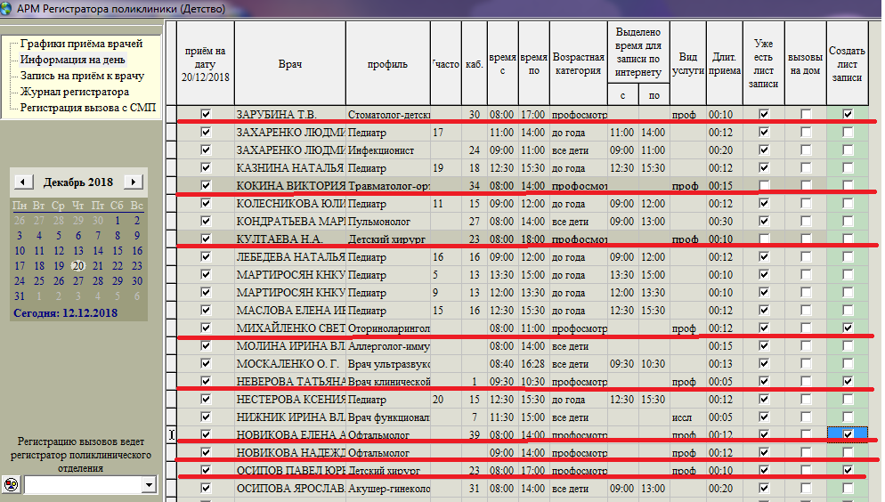
Формирование записей на профилактический прием

Slide 22
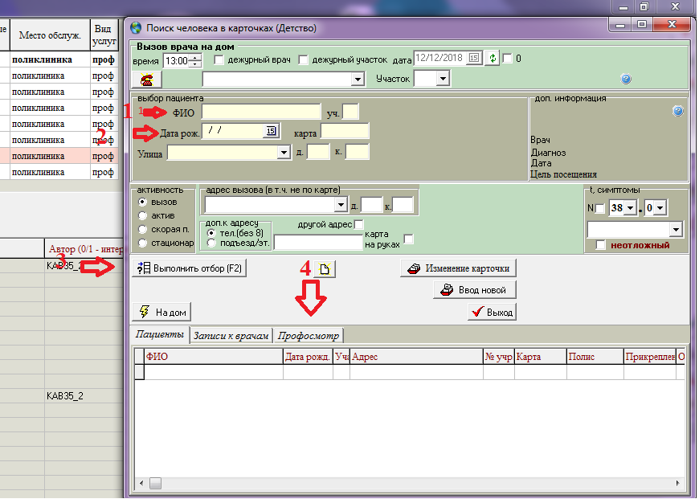
Поиск несовершеннолетнего для формирования маршрутного листа

Slide 23
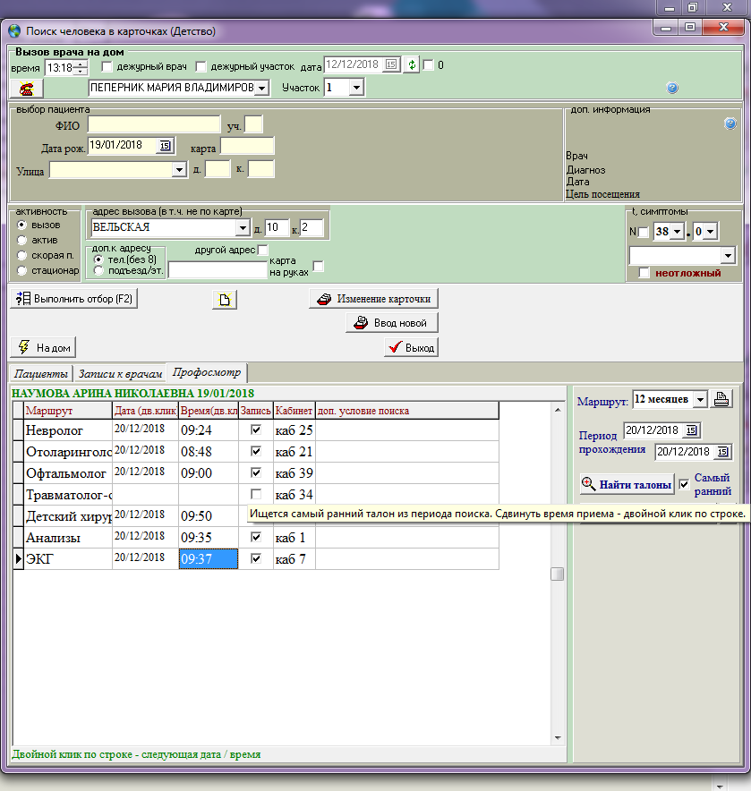
1
2

Slide 24
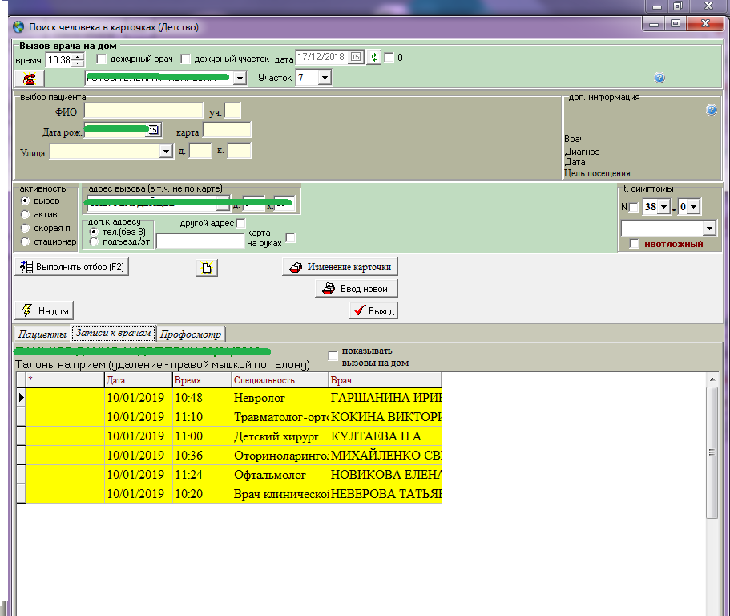
Формирование записи с помощью модуля профилактического осмотра

Slide 25
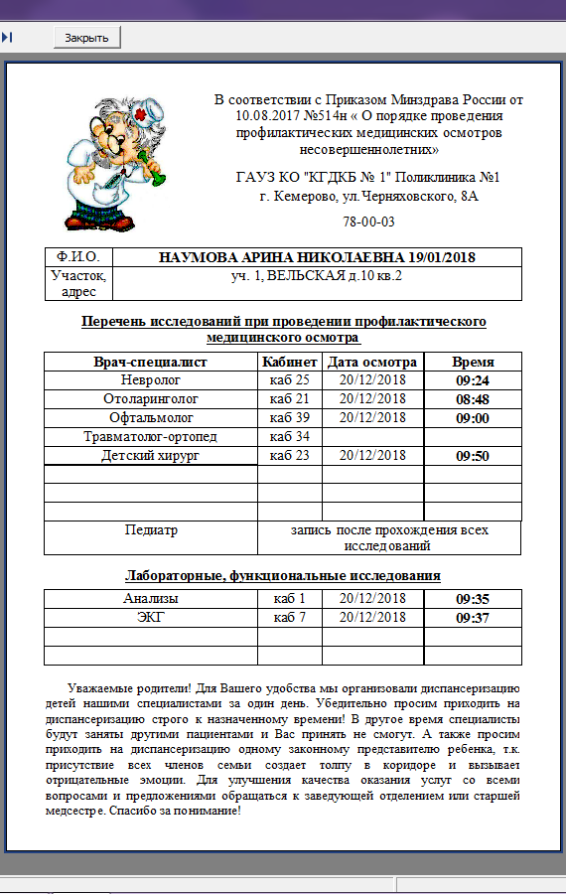
Сотрудниками ООО «Каскад-ПРО» разработан и интегрирован модуль профилактических осмотров в МИС «Глобус», что позволяет сократить время формирования записи.

Slide 26

СПАСИБО ЗА ВНИМАНИЕ!

